Slide 1
Проект межевания территории общего пользования улицы Ломоносова, от жилого дома №15/1 по улице Пекинская, до жилого дома №24 по улице Ломоносова, для размещения линейного объекта местного значения: «Реконструкция ТМ-12 от ТК 1202/4 до ТК 1202/5 с увеличением диаметра трубопровода 200 мм на 250 мм, протяженностью 168 п.м.» в Орджоникидзевском районе городского округа город Уфа Республики Башкортостан
Должность | ФИО | Подпись
И.о. начальника ГУАиГ Администрации ГО г. Уфа РБ | И.М. Хабибуллин
Зам. начальника ГУАиГ Администрации ГО г. Уфа РБ | А.А. Байназарова
Начальник отдела ИТО ГУАиГ Администрации ГО г. Уфа РБ | Р.Б. Бикшанова
Главный инженер проекта | К.Н. Козин
Главный специалист МГП БГП | А.А. Курочкин
ЗАКАЗЧИК: ООО «Башкирские распределительные тепловые сети»
ИСПОЛНИТЕЛЬ: ООО ПИ «Башкиргражданпроект»

Slide 2
Краткая пояснительная записка
Проект межевания линейного объекта разработан в составе проекта «Проект межевания территории общего пользования улицы Ломоносова, от жилого дома №15/1 по улице Пекинская, до жилого дома №24 по улице Ломоносова, для размещения линейного объекта местного значения: «Реконструкция ТМ-12 от ТК 1202/4 до ТК 1202/5 с увеличением диаметра трубопровода 200 мм на 250 мм, протяженностью 168 п.м.» в Орджоникидзевском районе городского округа город Уфа Республики Башкортостан
Границы проекта межевания установлены согласно координат ГЗ №28 от 19.09.2019г.
1. Современное положение.
Участок проекта планировки расположен в Орджоникидзевском районе г.Уфы.
Планировочная зона – Черниковск.
Территориальная зона: Ж-3 (Жилая зона).
Территория привязана к пересечению улиц Кремлевская и Ломоносова. В настоящий момент территория благоустроена. На участке имеются подземные коммуникации: трассы канализации, теплотрассы, линии связи и электропередач, как действующие так и не действующие. На территории проектирования объекты лесного фонда отсутствуют. Объектов культурного наследия на данной территории не установлено. Санитано-защитных зон и объектов, подверженных возникновению чрезвычайных ситуаций в границах проекта - нет. Ограничений по архитектурно-историческому регламенту - нет. Памятников истории, археологии и культурного наследия на данной территории не установлено.
2. Проектные решения.
На основании градостроительного задания проектом предусмотрен коридор для реконструкции участка существующей теплотрассы ТМ 12 проходящем вдоль ул. Ломоносова в Калининском районе г Уфы. Проект предусматривает замену труб с увеличением диаметра, а так же конструкций ж/б лотка. Трасса проложена по существующей теплотрассе без изменения и сдвижек. Демонтаж объектов и вынос других инженерный сетей для строительства не предусматривается.
Изменение и корректировка действующих линий регулирования застройки данным проектом не предусмотрено.
Реконструируемый участок трубопровода проложен по свободной от застройки территории под газоном и за красной линией и небольшой участок 27.0 м в границах красных линий ул. Кремлевской. Под проезжей частью улицы предусмотрено усиленная конструкция ж/б лотка теплотрассы, а перекрытие из плит П 16/05-15, П16д-15. Для обеспечения сохранности сети проектом предусматривается установление технического коридора на ширину охранной зоны вдоль трассы, ограниченной условными линиями. Ширина технического коридора установлена из расчета 2,0 м от края конструкций лотка теплотрассы.
Решения и мероприятия по защите существующих сетей на период строительно-монтажных работ будут представлены на последующих стадиях проектировании.
Реконструируемый участок теплотрассы предусмотрен схемой теплоснабжения предоставленной ООО «Башкирские распределительные сети».
После окончания строительно-монтажных работ необходимо восстановить благоустройство территории.
В составе проекта представлены типовые поперечные профили, благоустройство уличной сети и функциональное зонирование прилегающей территории.
В составе проекта представлена «Схема конструктивных и планировочных решений» на которой обозначены существующие инженерные сети, реконструируемый участок сетей теплоснабжения с обозначением технического коридора и конструктивного сечений. В проекте так же обозначены территории уличной сети попадающая в границы проекта планировки.
Проектируемый участок теплотрассы предусмотрен схемой теплоснабжения предоставленной ООО «Башкирские распределительные сети».
Уровень ответственности реконструируемой тепломагистрали определен как нормальный.
Проектом предусматривается реконструкция существующего участка тепломагистрали ТМ-12 между тепловыми камерами ТК1202/4 и ТК1202/5, с демонтажем труб конструкций существующей теплосети. Прокладка трубопровода предполагается в ж/б лотке подземно. Реконструкцией предусмотрено замена ж/б конструкций лотка, увеличение диаметра трубопровода с 200 мм на 250 мм (273х7,0) устройство теплоизоляции, а также восстановление благоустройства.
Рабочие параметры: Рраб.=0,7 МПа, Траб.=150-70^{О}С
Расчетные параметры: Рраб.=2.0 МПа, Траб.=150^{О}С, Тнв=-35 ^{О}С
Параметры испытания: Рисп.=1.6 МПа, Тисп.от +5^{О}С до +40^{О}С
Расчетный срок службы 30 лет.
-протяженность проектируемой теплотрассы: 168,0 м.
Переустройство и вынос других существующих инженерных сетей для реконструкции участка тепломагистрали не предусмотрено.
3. Межевание территории.
Проектом межевания предусмотрено формирование земельных участков и установление публичных сервитутов сетей учтенных кадастровых участков для реконструкции участка существующей тепломагистрали.
Формируемые участки для реконструкции участка теплотрассы располагается в двух кадастровых кварталах 02:55:030242 и 02:55:030231. В результате межевания из площади свободных территорий кварталов сформированы два земельных участка. Границы участков приняты на ширину охранной зоны тепломагистрали с учет конструкций ж/б лотка.
В рамках проекта межевания сервитуты сетей установлены на учтенные кадастровые участки в кадастровом квартале 02:55:030242 и 02:55:000000, :27 и :44163 соответственно. Сервитут установлен на ширину охранной зоны.
Границы существующих кадастровых участков нанесены на основании КПТ выданных филиалом федерального государственного бюджетного учреждения "Федеральная кадастровая палата Федеральной службы государственной регистрации, кадастра и картографии" по РБ в 12.03 2019г.
Должность | ФИО | Подпись
Зам. начальника ГУАиГ Администрации ГО г. Уфа РБ | А.А. Байназарова
Начальник отдела ИТО ГУАиГ Администрации ГО г. Уфа РБ | Р.Б. Бикшанова
Главный инженер проекта | К.Н. Козин
Главный специалист МГП БГП | А.А. Курочкин
2

Slide 3
Основные технико-экономические показатели
№ | Наименование показателей | Ед.изм. | Площадь
1 | Территория проекта межевания: | Га/м² | 0,2 / 2644,65
 | -территория общего пользования (уличная сеть) | Га/м² | 0,5 / 395,40
 | -территория жилой застройки | Га/м² | 0 / 0
 | -территория общественно-деловой застройки | Га/м² | 0,2 / 2249,25
2 | Протяженность улично-дорожной сети | Км / м | 0,2 / 184,0
3 | Протяженность сетей теплоснабжения (реконструируемых) | Км / м | 0,2 / 168,0
4 | Количество участков | шт | 2
5 | Количество сервитутов | шт | 2
6 | Площадь формируемых участков | м² | 1085,06
7 | Площадь проектируемых сервитутов сетей | м² | 210,30
Должность | ФИО | Подпись
Зам. начальника ГУАиГ Администрации ГО г. Уфа РБ | А.А. Байназарова
Начальник отдела ИТО ГУАиГ Администрации ГО г. Уфа РБ | Р.Б. Бикшанова
Главный инженер проекта | К.Н. Козин
Главный специалист МГП БГП | А.А. Курочкин
3

Slide 4
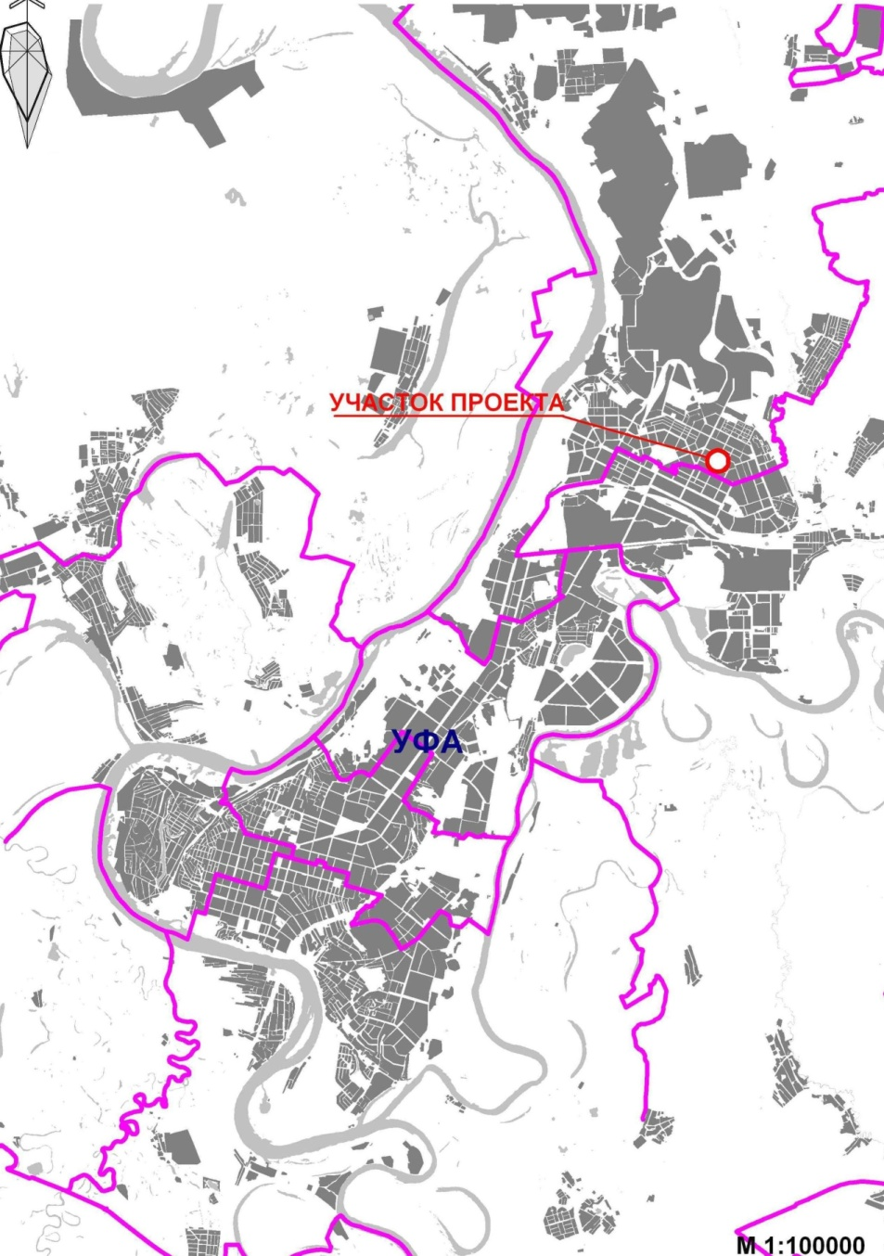
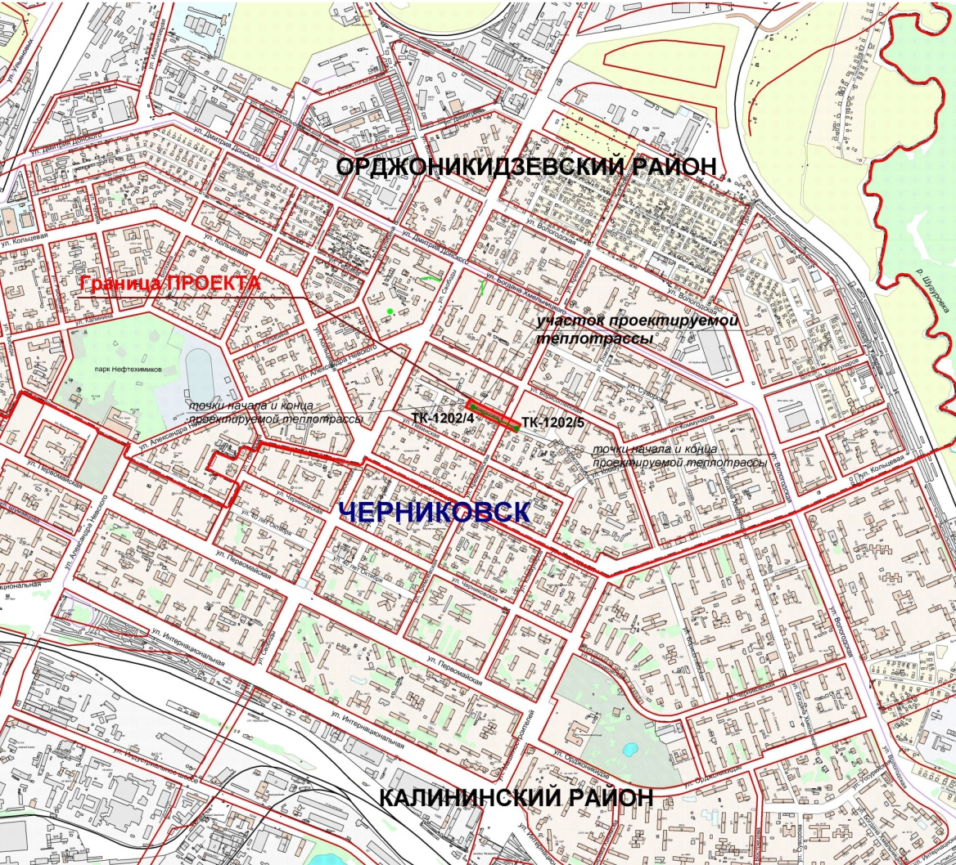
Схема расположения элемента планировочной структуры
Должность | ФИО | Подпись
Зам. начальника ГУАиГ Администрации ГО г. Уфа РБ | А.А. Байназарова
Начальник отдела ИТО ГУАиГ Администрации ГО г. Уфа РБ | Р.Б. Бикшанова
Главный инженер проекта | К.Н. Козин
Главный специалист МГП БГП | А.А. Курочкин
4

Slide 5
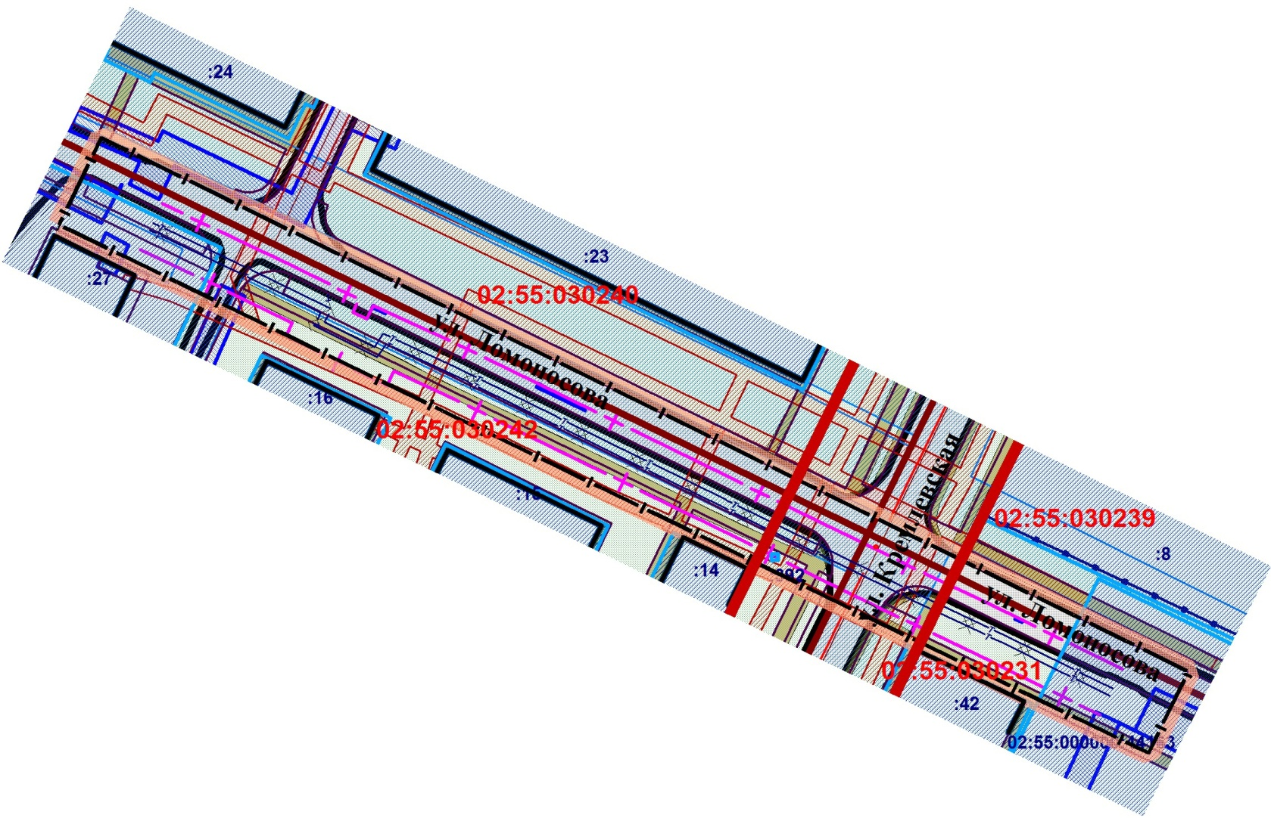
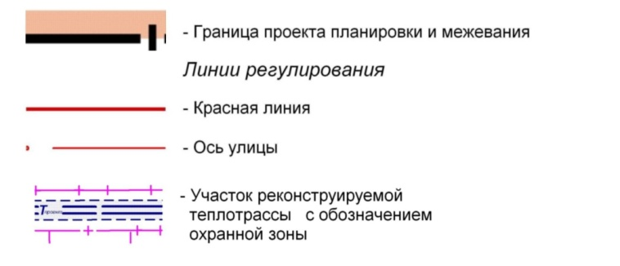
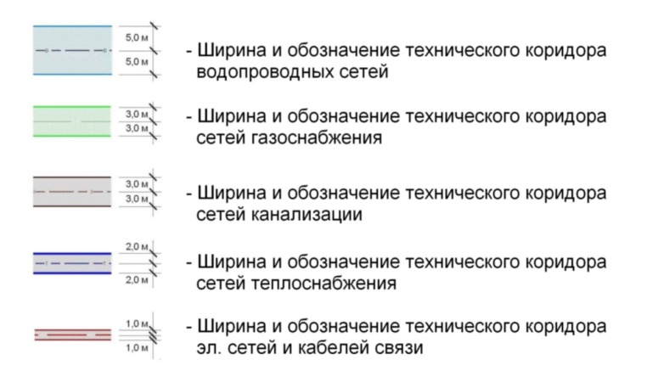
Схема современного использования территории. Схема границ зон с особыми
условиями использования территорий. М 1:1000
Точка подключения
реконструируемого
участка теплотрассы
Условные обозначения
ТК 1302/1
Точка подключения
реконструируемого
участка теплотрассы
Кадастровые границы
Технические коридоры
ТК 1206/1
Должность | ФИО | Подпись
Зам. начальника ГУАиГ Администрации ГО г. Уфа РБ | А.А. Байназарова
Начальник отдела ИТО ГУАиГ Администрации ГО г. Уфа РБ | Р.Б. Бикшанова
Главный инженер проекта | К.Н. Козин
Главный специалист МГП БГП | А.А. Курочкин
5

Slide 6
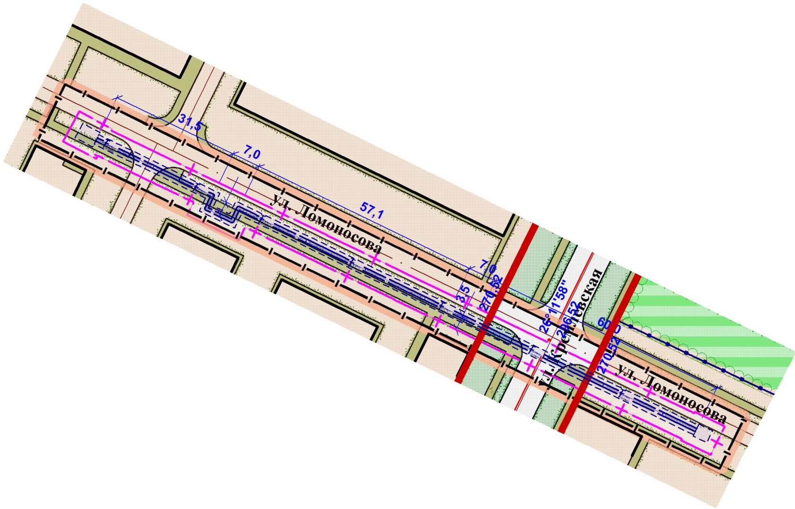
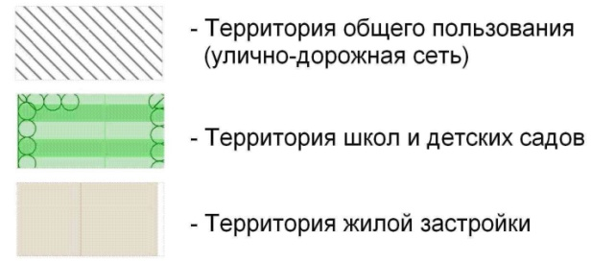
Схема конструктивных и планировочных решений.
План красных линиий. М 1:1000
Точка подключения
реконструируемого
участка теплотрассы
Условные обозначения
ТК 1302/1
Точка подключения
реконструируемого
участка теплотрассы
Территории
ТК 1206/1
Проектом предусматривается реконструкция существующего участка тепломагистрали с заменой труб, конструкций ж/б лотка и реконструкция тепловых камер.
Прокладка тепломагистрали предусматривается подземно по трассе существующей нитки.
После завершения общестроительных работ предполагается востановление разрушенного благоустройства.
Реконструкция участка тепломагистрали предусмотрено без разделения на очереди строительства.
Изменение и корректировка действующих линий регулирования застройки данным проектом не предусмотрено.
Должность | ФИО | Подпись
Зам. начальника ГУАиГ Администрации ГО г. Уфа РБ | А.А. Байназарова
Начальник отдела ИТО ГУАиГ Администрации ГО г. Уфа РБ | Р.Б. Бикшанова
Главный инженер проекта | К.Н. Козин
Главный специалист МГП БГП | А.А. Курочкин
6

Slide 7
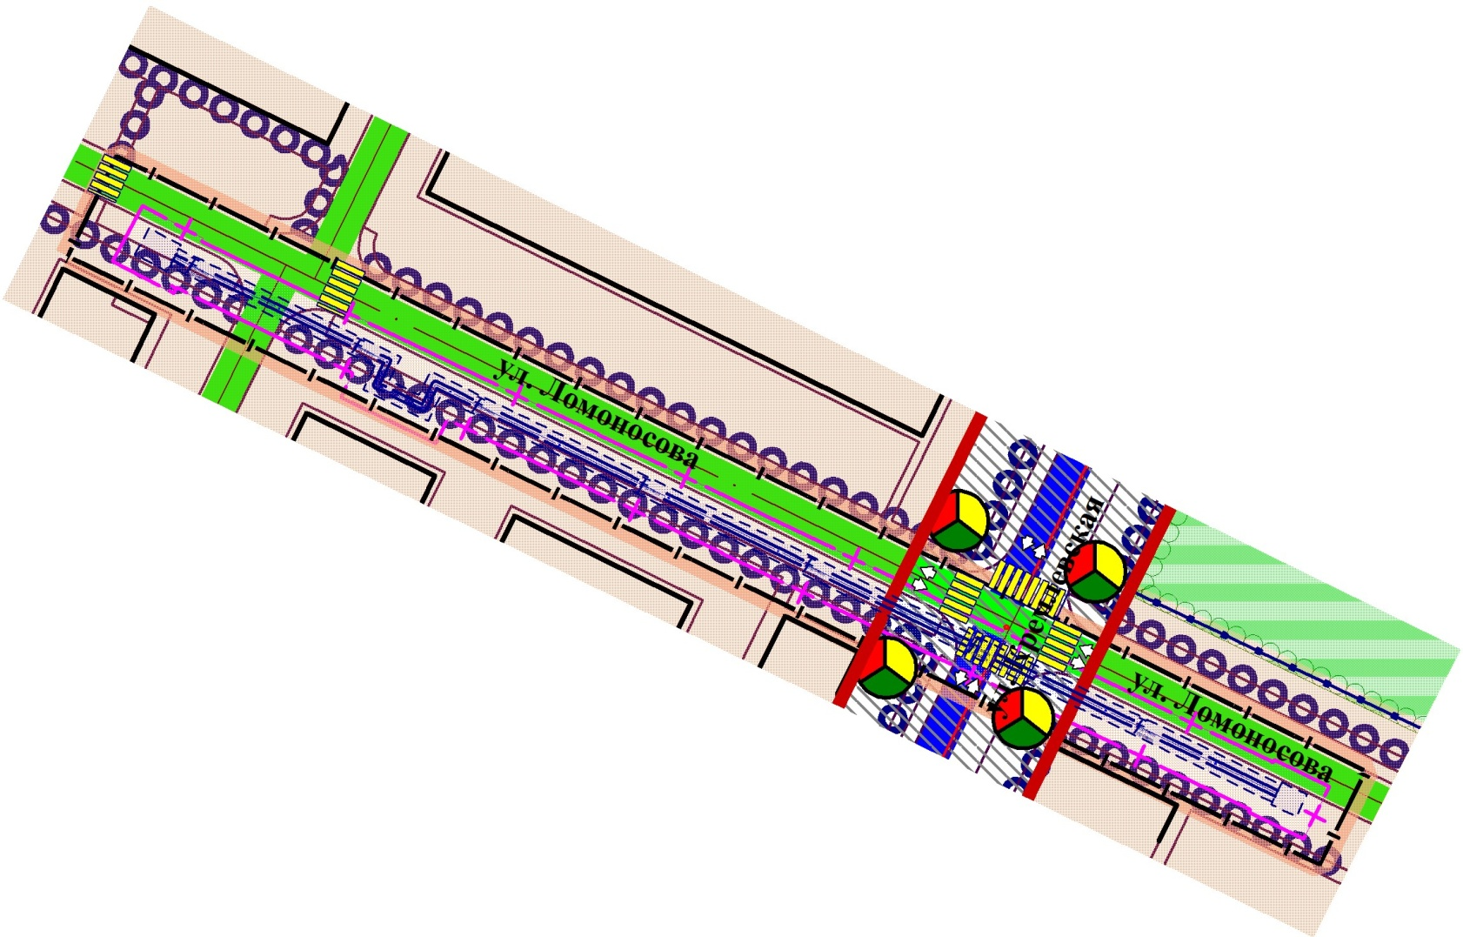
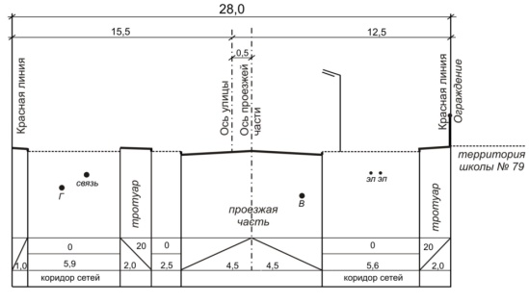
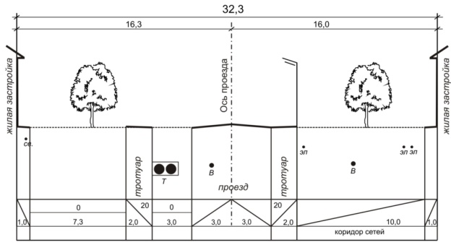
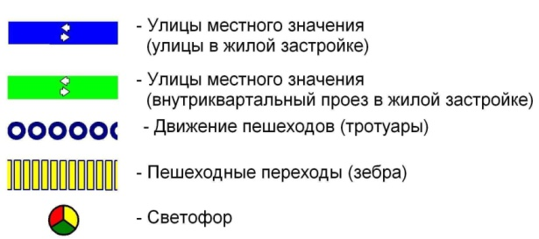
Схема организации улично-дорожной сети. М 1:1000
Схема поперечных профилей уличной сети.
Точка подключения
реконструируемого
участка теплотрассы
Условные обозначения
ТИП 2
Территории
ТИП 1
ТИП 1
Точка подключения
реконструируемого
участка теплотрассы
ТК 1206/1
ТИП 2
Организация транспорта
Должность | ФИО | Подпись
Зам. начальника ГУАиГ Администрации ГО г. Уфа РБ | А.А. Байназарова
Начальник отдела ИТО ГУАиГ Администрации ГО г. Уфа РБ | Р.Б. Бикшанова
Главный инженер проекта | К.Н. Козин
Главный специалист МГП БГП | А.А. Курочкин
7

Slide 8
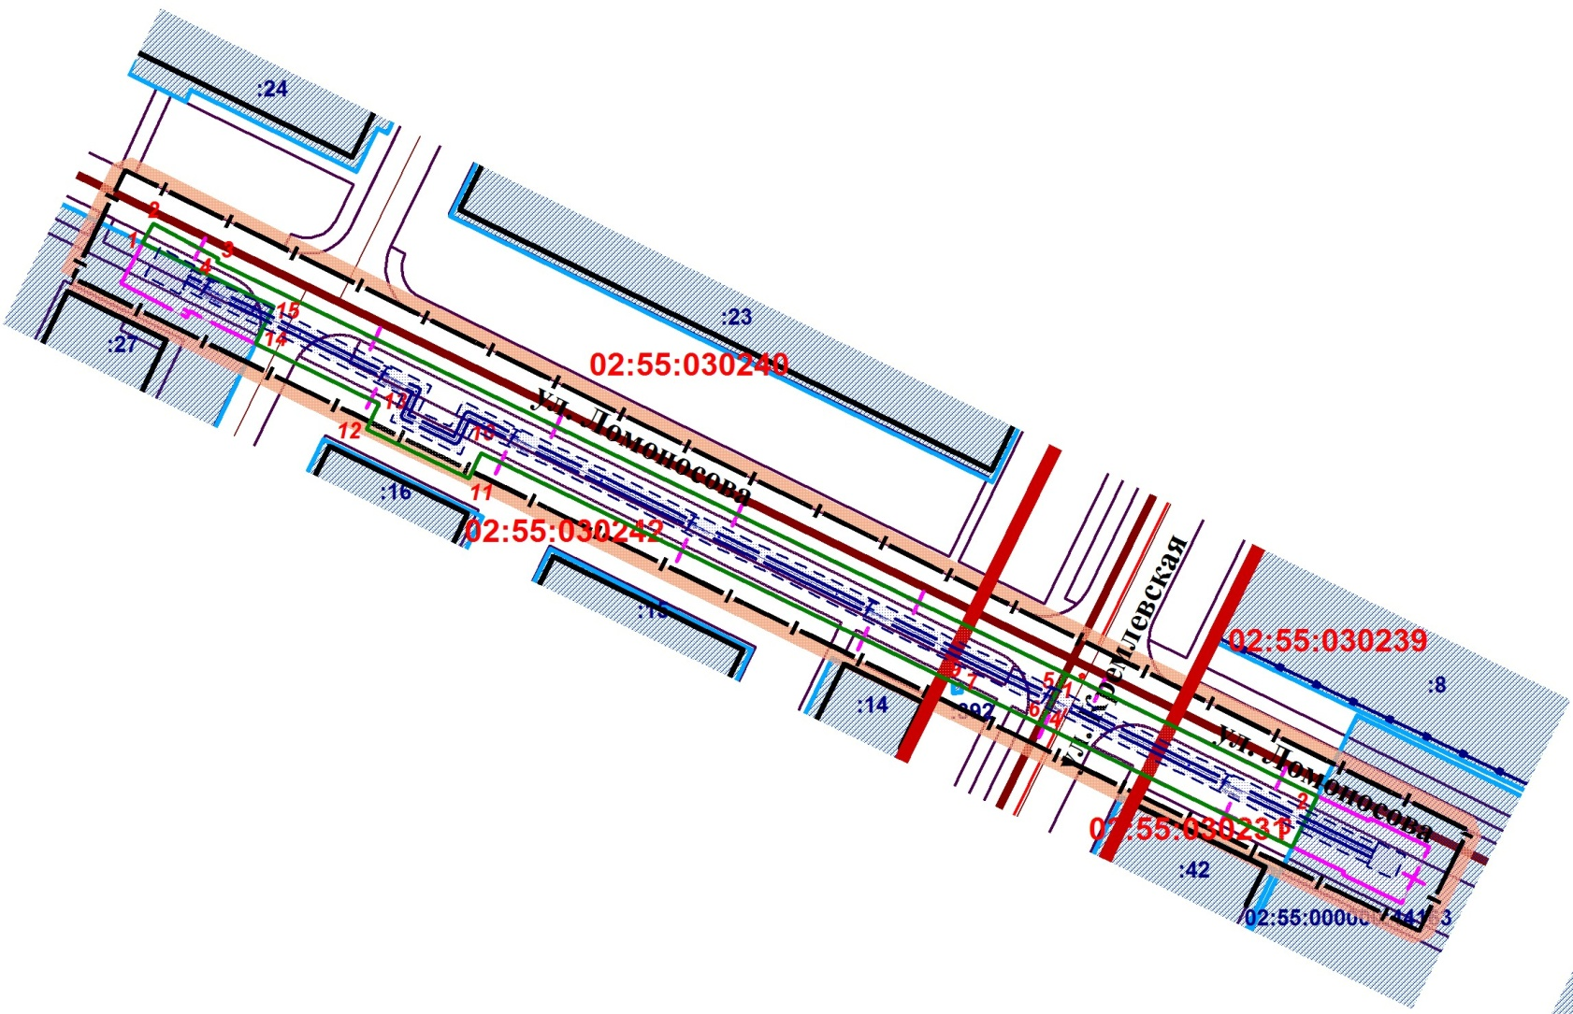
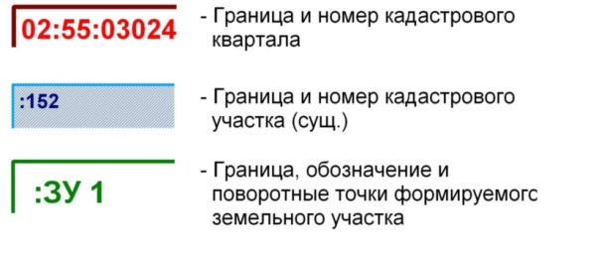
Разбивочный план межевания. М 1:1000
Точка подключения
реконструируемого
участка теплотрассы
Условные обозначения
ТК 1302/1
ЗУ 1
ЗУ 2
ТК 1206/1
Должность | ФИО | Подпись
Зам. начальника ГУАиГ Администрации ГО г. Уфа РБ | А.А. Байназарова
Начальник отдела ИТО ГУАиГ Администрации ГО г. Уфа РБ | Р.Б. Бикшанова
Главный инженер проекта | К.Н. Козин
Главный специалист МГП БГП | А.А. Курочкин
1085,06
8

Slide 9
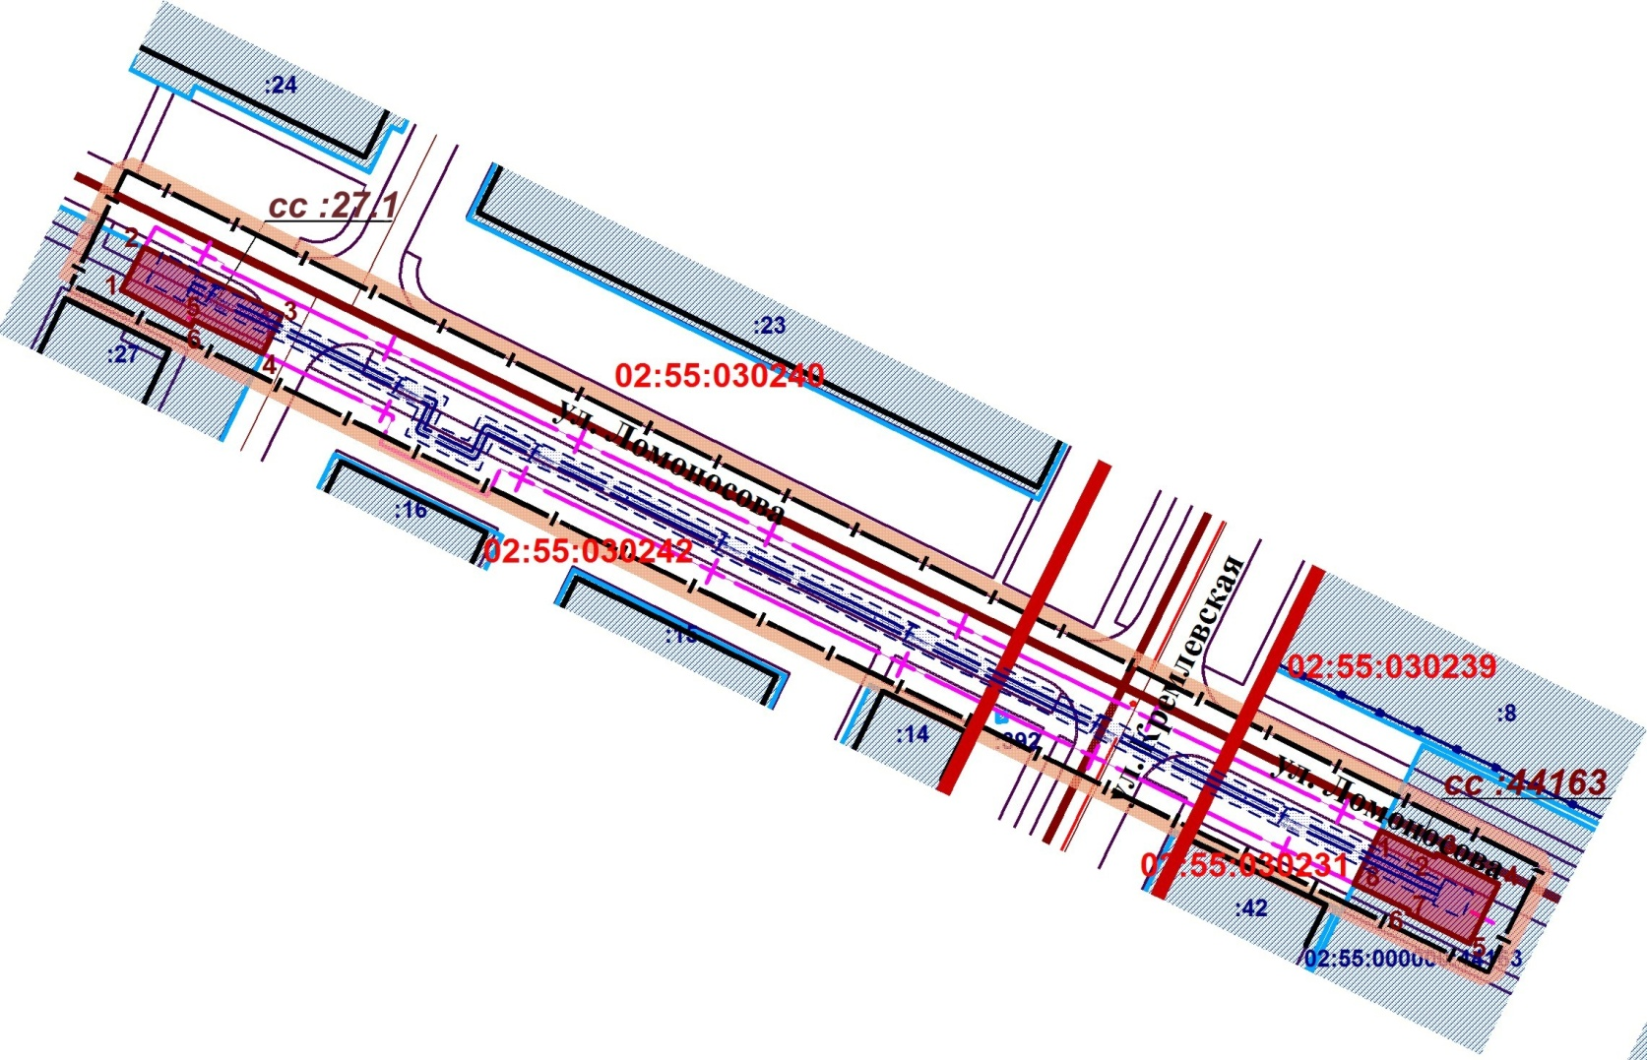
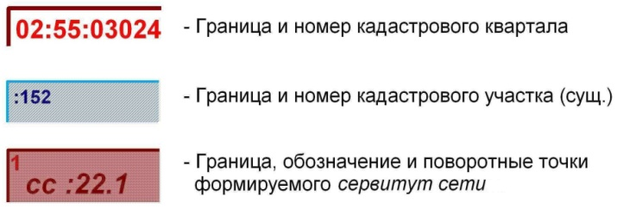
План границ публичных сервитутов. (схема совмещения листов)
Точка подключения
реконструируемого
участка теплотрассы
Условные обозначения
Должность | ФИО | Подпись
Зам. начальника ГУАиГ Администрации ГО г. Уфа РБ | А.А. Байназарова
Начальник отдела ИТО ГУАиГ Администрации ГО г. Уфа РБ | Р.Б. Бикшанова
Главный инженер проекта | К.Н. Козин
Главный специалист МГП БГП | А.А. Курочкин
9

